Slide 1
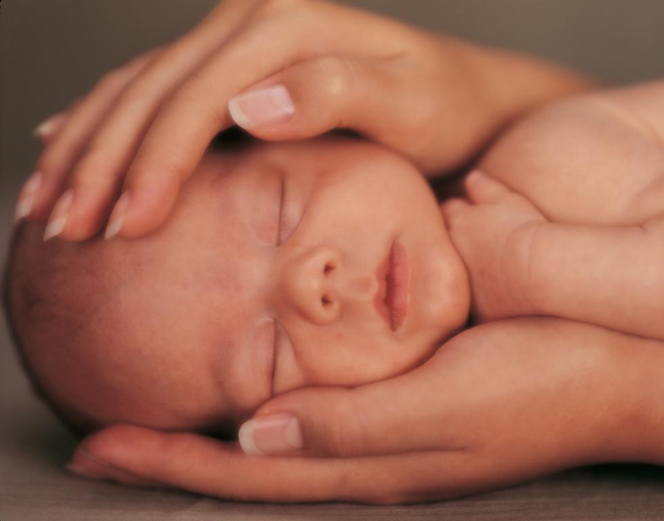
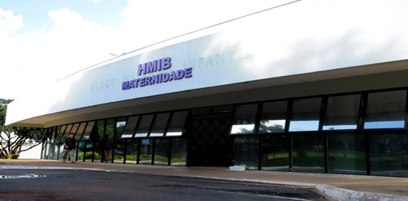
Distúrbios Eletrolíticos no RN
Hospital Materno Infantil de Brasília - Unidade Neonatal
Adriana Frnandes Kawaguhi
www.paulomargotto.com.br/ 17/4/2019

Slide 2
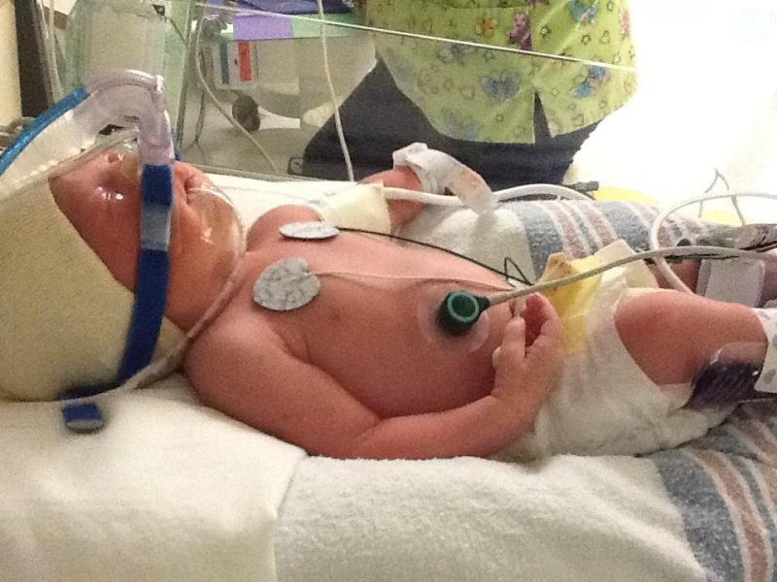
Caso Clínico
RN 32 sem, com 1650g, de parto vaginal, amniorrexe de 36h, não chorou ao nascer. Necessitou de um ciclo de VPP. Apgar 6-8. Apresentou desconforto moderado após o nascimento, sendo instalado CPAP nasal na sala de parto.
Este bebê necessita de HV?

Slide 3

Indicações de HV no RN
RN com peso < 1500g
RN que não suporta via enteral
RN com desconforto respiratório
RN com enterite necrosante
RN com asfixia grave
RN com patologias cirúrgicas

Slide 4
Distúrbios Eletrolíticos no RN
RN 32 sem, com 1650g, de parto vaginal, amniorrexe de 36h, não chorou ao nascer. Necessitou de um ciclo de VPP. Apgar 6-8. Apresentou desconforto moderado após o nascimento, sendo instalado CPAP nasal na sala de parto.
Como será o cálculo da hidratação venosa deste bebê?

Slide 5
Oferta de Fluidos
A necessidade de fluidos é influenciada pela IG e idade pós-natal, pela temperatura e umidificação ambiente, pela função renal e pelo suporte ventilatório. Perdas de outros fluidos (ileostomia ou drenagem gástrica) devem ser aferidos e repostos.
Iniciar com 60-80 mL/kg/dia de solução glicosada (PT: 4-6 mg/kg/min e RNT: 5-8mg/kg/min)
A concentração de glicose não deve ultrapassar 12% na veia periférica e 20% na central.
Aumentar a oferta de líquido em 10 mL/kg/dia (até 150 mL/kg/dia)

Slide 6

Necessidade hídrica
(mL/kg por dia)
Birth Weight (g) | Days 1 to 2 | Day 3 | > Day 3
<1000 | 90 to 120 | 140 | 150
1001 to 1250 | 80 to 100 | 120 | 150
1251 to 1500 | 80 | 100 | 150
1501 to 2000 | 60 to 80 | 100 | 140 to 160
>2000 | 60 to 80 | 100 | 140 to 160

Slide 7
Oferta Eletrolítica no RN
Os eletrólitos devem ser iniciados durante a fase de contração do volume extracellular, após diurese efetiva.
Sódio: Inicia-se no 2° dia de vida
Dose: 1,0 mEq% no 2°dia
2,0 mEq% no 3° dia
3,0 mEq% no 4° dia em diante
Potássio:
      Inicia-se no 2° dia de vida após diurese
      Dose: 0,5 mEq% no 2° dia
      1 mEq% no 3° dia
      2 mEq% no 4° dia em diante
Cálcio: 1 - 2 mEq/kg/dia

Slide 8
Sódio
Fase pré-diurética (1° - 2° dia): Baixa TFG / Oligúria / baixa excreção fracionada de Na. A maior perda líquida ocorre pela perda insensível de água através da pele.
Fase diurética e natriurética (2° até 5° dias): Aumento significativo no débito Urinário e na excreção de Na e K, independente do aumento da TH. Redução do compartimento extracellular com perda de peso.
Fase pós-diurética (a partir do 5°dia): Variações do débito urinário estão relacionados diretamente às alterações da TH.
No RN a reabsorção tubular de sódio é limitada pela imaturidade tubular e melhora com o avanço da idade gestacional . Além disto, há uma resposta reduzida da aldosterona e a função da bomba Na/K é imatura → Elevada taxa de excreção de Na → Tendência a hiponatremia especialmente após a primeira semana de vida.

Slide 9

Balanço do Sódio
A administração precoce do sódio em RNs prematuros apresenta efeitos adversos no prognóstico respiratório. Estudos mostram menor redução do volume extracelular, uso prolongado de O2 e maior incidência de DBP qdo o Na é administrado no 1°dia.

Slide 10
Oferta Eletrolítica no RN
Sódio: Inicia-se no 2° dia de vida
Dose: 1,0 mEq% no 2°dia
2,0 mEq% no 3° dia
3,0 mEq% no 4° dia em diante
Potássio:
      Inicia-se no 2° dia de vida após diurese
      Dose: 0,5 mEq% no 2° dia
      1 mEq% no 3° dia
      2 mEq% no 4° dia em diante
Cálcio: 1 - 2 mEq/kg/dia

Slide 11
Hiponatremia
Na sérico < 130 mmol/L (< 128 mmol/L)
Período neonatal precoce (até 5° dia): Geralmente reflete excesso de água corporal total (por oferta de líquido ou, menos frequentemente, SIADH). Geralmente o sódio corporal total esta normal.
* Restrição hídrica
Período neonatal tardio (após 5 dias): é usualmente causada por balanço negativa de Na (maior perda renal de sódio devido a imaturidade tubular renal - natriurese)
* Reposição de Na

Slide 12
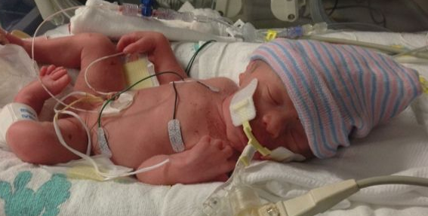
Hiponatremia
RN com Ig de 27 sem e peso de 1000g. Nasceu de parto vaginal, em más condições. Reanimado na SP. Recebeu 2 doses de surfactante com 1 e 14 horas de vida. Recebeu 7 dias de ampicilina e gentamicina por quadro de sepse precoce. Com 14 dias de vida apresentou piora clínica compatível com quadro de choque séptico. Recebeu 3 etapas de expansões 20 mL/kg, drogas vasoativas e ATB. Coletados hemoculture e LCR (normal). Necessidade de parametros mais elevados de VM. Oligoanúria e edema generalizado. Com 15 dias apresentou episódio convulsivo controlado com fenobarbital. Exames evidenciaram elevação das escórias nitrogenadas e hiponatremia (116 mEq/L).
Como tratar a
hiponatremia?

Slide 13
Hiponatremia
Correção:
Na: Peso (kg) x (Na desejado – Na encontrado) x 0,7
Na: 1 x (125 – 116) x 0,7
Na: 6,3 mEq/L (1,8 mL NaCl 20%)
Correção Na 3% (NaCl 20% diluído em AD 7x) - alta osmolaridade.
Prematuro – esta solução a 3% pode ser muito concentrada! Usar solução 1,8% (diluir em 11x)

Slide 14

Hipernatremia
Definição: Concentração sérica de sódio >= 150mEq/L

Slide 15
Hipernatremia
Prematuro 25 sem / 650g, de parto vaginal (mãe admitida em período expulsivo), amniorrexe ato, em más condições. Foi intubado na sala de parto. Recebeu uma dose de surfactante nos primeiros minutos de vida. Encaminhado à UTIN, colocado em VPM e em incubadora umidificada. Realizado cateterismo umbilical venoso e iniciada perfusão venosa com TIG: 5,0 mg/kg/min e THT: 80 mL/kg. Não foi iniciado AA (não estava disponível). Apresentou hiperglicemia (240 mg%) no 2° dia de vida, sendo reduzida NPT pelo gotejamento. No 3° dia de vida foi prescrita NPT com TIG: 4,0 mg/kg/min, AA: 4,0 g/kg e TH 100 mL/kg. Peso no 4° dia: 585g. Evoluiu com oligúria, aumento das escórias nitrogenadas, hipernatremia (Na 165 mEq/L) e hipercalemia (K: 7,0 mEq/L).
Qual a causa da hipernatremia? Como tratar?

Slide 16
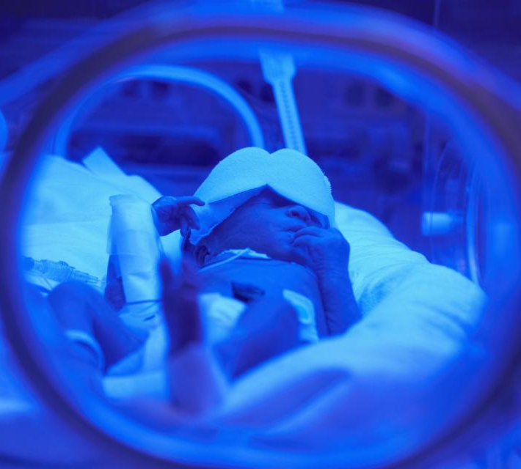
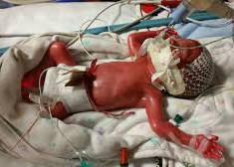
Hipernatremia
Causas:
Perda excessiva de fluidos
Excesso de oferta de Na

Slide 17
Hipernatremia
Tratamento:
DAL= (4 mL/kg ) x peso (kg) x alteração desejada no Na sérico
DAL= 4 x 0,65 x (165 – 150)
DAL= 4 x 0,65 x 15
DAL= 39 mL (repor em 48h horas)
DAL: Déficit de água livre
4 mL/kg → Reduz o Na sérico em 1 mEq/L
Ideal: reduzir a taxa de 0,5 mEq/L (especialmente se hipernatremia > 24h)
Taxas mais rápidas estão relacionadas a edema cerebral

Slide 18
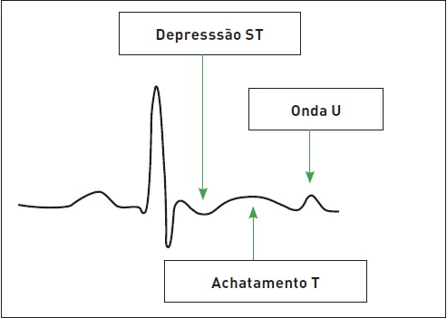
Hipocalemia
Definição: Potássio sérico < 3mEq/L
Causas: Perda excessive de K (uso crônico de diuréticos, perdas GI, defeitos tubulares renais)
Sintomas: fraqueza, íleo paralítico, retenção urinária e defeitos de condução detectados no ECG (depressão do segmento ST, onda U, achatamento onda T)

Slide 19
Hipocalemia
RN de 3kg no 7° PO de gastrostrosquise (fechamento primário). SOG ainda produtiva. Abdome distendido e RHA ausentes. Dosagem de K: 2,1 mEq/L.
Tratamento:
Reposição de potássio:
K: 0,4 mEq/Kg/h em 4-6 horas
K: 0,4 x 3 x 4: 4,8 mEq (3,5 mL de KCl 10%)
A solução deve ser infundida com concentração máxima de 8% (8mEq em 100 mL)

Slide 20
Hipercalemia
Definição: Concentração de K acima de 6,0 mEq/L
A hipercalemia ocorre em cerca de 30% dos prematuros extremos. A hipercalemia não oligúrica ocorre na ausência de lesão renal e tem sido atribuída a imaturidade tubular, à deficiente resposta à aldosterone e redução na função da bomba Na/K.
Causas: IRA, hiperplasia adrenal, administração inadvertida.
Age | Range (mEq/L or mmol/L)
Premature infant | 4 to 6,5
Newborn | 3,7 to 5,9
Infant | 4,1 to 5,3
Child > 1 year old | 3,5 to 5

Slide 21
Hipercalemia
Prematuro 25 sem / 650g, de parto vaginal (mãe admitida em período expulsivo), amniorrexe ato, em más condições. Foi intubado na sala de parto. Recebeu uma dose de surfactante nos primeiros minutos de vida. Encaminhado à UTIN, colocado em VPM e em incubadora umidificada. Realizado cateterismo umbilical venoso e iniciada perfusão venosa com TIG: 5,0 mg/kg/min e THT: 80 mL/kg. Não foi iniciado AA (não estava disponível). Apresentou hiperglicemia (240 mg%) no 2° dia de vida, sendo reduzida NPT pelo gotejamento. No 3° dia de vida foi prescrita NPT com TIG: 4,0 mg/kg/min, AA: 4,0 g/kg e TH 100 mL/kg. Peso no 4° dia: 585g. Evoluiu com oligúria, aumento das escórias nitrogenadas, hipernatremia (Na 165 mEq/L) e hipercalemia (K: 6,5 mEq/L).
Qual a causa da hipercalemia? Como tratar?

Slide 22
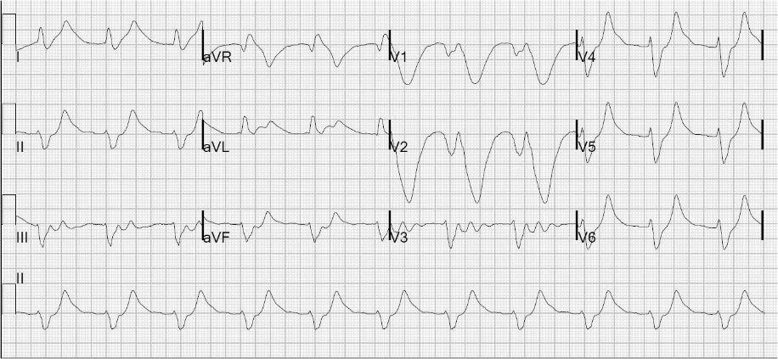
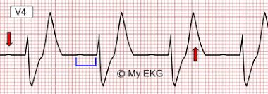
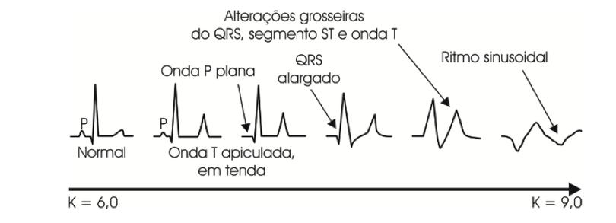
Hipercalemia

Slide 23
Hipercalemia
Suspender a oferta de K
Estabilização das membranas celulares (antagonizar os efeitos neuromusculares da hiperpotassemia - reduz a toxicidade cardíaca, mas não reduz os níveis de K+):
Infusão de Gluc Ca 10% 0,5 mL/kg (2,0 mL/kg) lento (acima de 5 minutos)

Slide 24
Hipercalemia
3) Redistribuir o K+ internamente (promoção do movimento do K do extra para o intra-cellular):
Glicoinsulinoterapia (glicose 0,5 a 1 g/kg + 1 UI de insulina para cada 4 g de glicose, EV, em 60 minutos), reduz o K+ em 1 a 2 mEq/l em 30 a 60 minutos e o efeito persiste por 4 a 6 horas;
Administração de bicarbonato de Na (1 a 2 mEq/kg) em 30 a 60 minutos (o efeito persiste por cerca de 2 horas)
Salbutamol – 5mc/kg IV em 15 minutos

Slide 25
Hipercalemia
4) Aumento da excreção de K:
- Furosemida 1,0 mg/kg/dose em bebês com adequada função renal
Diálise deve ser considerada em caso de IRA.
As resinas de troca podem ser utilizadas mas apresentam riscos de enterocolite necrosante e hipomotilidade intestinal

Slide 26
Corticoide Antenatal
Maturação: Pulmonar, Renal e Cutâneo
Os RN pré-termos extremos cuja mãe fez uso do corticosteróide apresentaram menor perda insensível de água (pelo aumento da maturação das células epiteliais da pele), menos hipernatremia, maior diurese precoce e natriurese. Estes RN apresentam também maior reabsorção do líquido pulmonar devido ao aumento da atividade da Na+-K+ ATPase. Com o aumento da expansão do extracelular, ajuda a prevenir a hipernatremia e a hipercalemia não oligúrica pela estabilização da membrana celular que resulta em diminuição da saída de K+ do intracelular para o extracelular.

Slide 27

Referências
Margotto, PR.Hidratação venoso no RN-Caítulo do Livro Assistência ao Recém-Nascido de Risco. 4ª Edição, Brasília, 2019, no prelo
Ringer S. Fluid and electrolyte therapy in newborns. UpToDate, 2018

Slide 28



Obrigada!

